Slide 1
세션 쿠키 토큰
부제목

Slide 2
목차
쿠키
세션
토큰

Slide 3
쿠키
쿠키란?
크롬이나 사파리 같은 브라우저에 저장되는 작은 텍스트 조각
왜 필요한가?
HTTP는 Stateless하기 때문에
Stateless = 서버가 클라이언트의 정보를 계속 유지하고 있지 않는다
예) 클라와 첫번째 통신에서 데이터를 주고 받았다고 해도, 두 번째 통신에서 클라의 이전 데이터를 유지하지 않는다

Slide 4
쿠키
쿠키 통신 방법
최초 통신에서는 쿠키값이 없으므로, 일단 클라이언트는 Request를 한다
서버에서 클라이언트가 보낸 Request Header에 쿠키가 없음을 판별하고, 통신 상태(UserID, Password, 조작상태, 방문횟수 등)를 저장한 쿠키를 Response한다
클라이언트의 브라우저가 받은 쿠키를 생성/보존한다
두 번째 연결부턴, HTTP Header에 쿠키를 실어서 서버에 Request한다
제약 조건
각 쿠기는 1개의 도메인에 한정
예) 네이버에 의해 생성된 쿠키는 구글로 보내질 수 없다
하나의 도메인 당 20개의 쿠키를 가질 수 없다
하나의 쿠키는 4KB (4096byte) 저장 가능

Slide 5
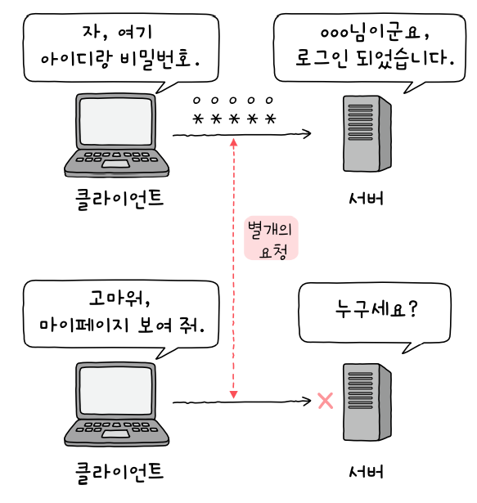
세션
세션이란
사용자가 웹 브라우저를 통해 웹서버에 접속한 시점으로부터 웹 브라우저를 종료하여 연결을 끝내는 시점까지, 같은 사용자로부터 오는 일련의 요청을 하나의 상태로 보고, 그 상태를 일정하게 유지하는 기술
왜 사용하냐?
세션이 없다면 클릭 하나하나는 매번 서버에게 새로운 요청이 되어 클릭을 할 때마다 반복해서 아이디와 비밀번호를 서버에 제공해야 한다

Slide 6
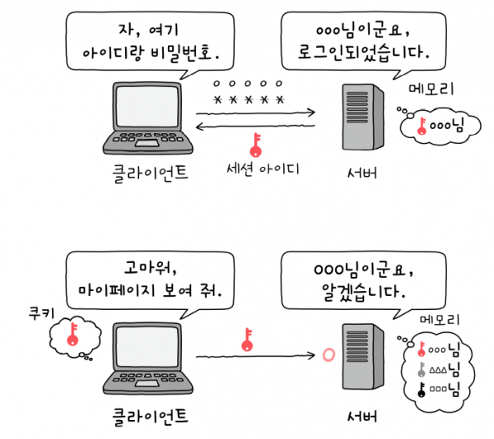
세션
세션 통신 방법

Slide 7
토큰
토큰이란?
서버가, 각각의 클라이언트를 누군지 정확히 구별할 수 있도록, 유니크한 정보를 담은 암호화 데이터 (HMAC SHA256 혹은 RSA SHA256알고리즘을 이용)
왜 사용하나?
세션의 경우 세션 아이디를 바로바로 확인할 수 있도록 로그인한 사용자의 아이디를 메모리에 저장
=> 서버에 동시 접속하는 사용자가 많아지면 메모리 공간이 부족해져서 서버에 부하가 걸리고 화면이 움직이지 않는 등의 문제가 발생
토큰의 경우 유니크한 정보를 담고 있기에 서버에서 비교할 대상이 필요로 하지 않기에 따로 저장할 필요가 없음

Slide 8
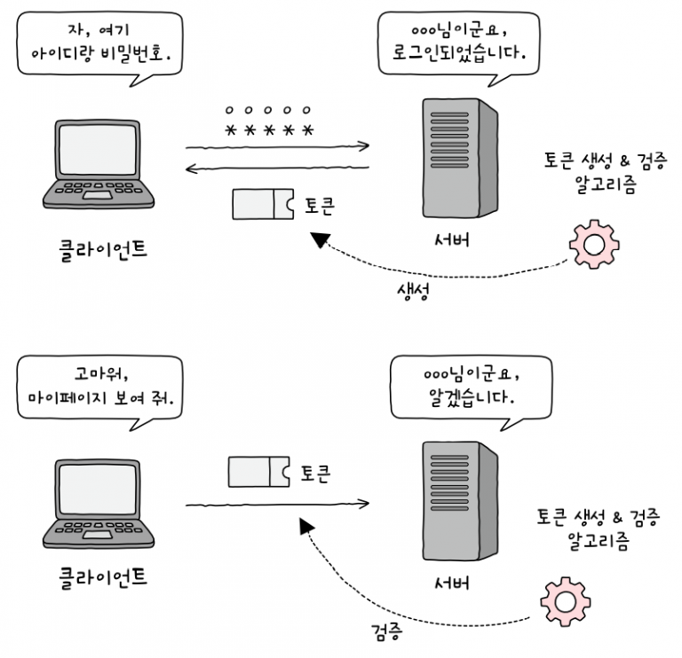
토큰

Slide 9
토큰
단점
한 번 발행한 토큰은 유효기간이 끝나기 전까지 따로 통제할 수 없기 때문에 세션에 비해 토큰 정보를 탈취 당할 가능성이 높다.

Slide 10
JWT
정의
JSON Web Token의 약자
데이터가 JSON으로 이루어져 있는 토큰
두 개체가 서로 안전하게 정보를 주고받을 수 있도록 웹 표준으로 정의된 기술

Slide 11
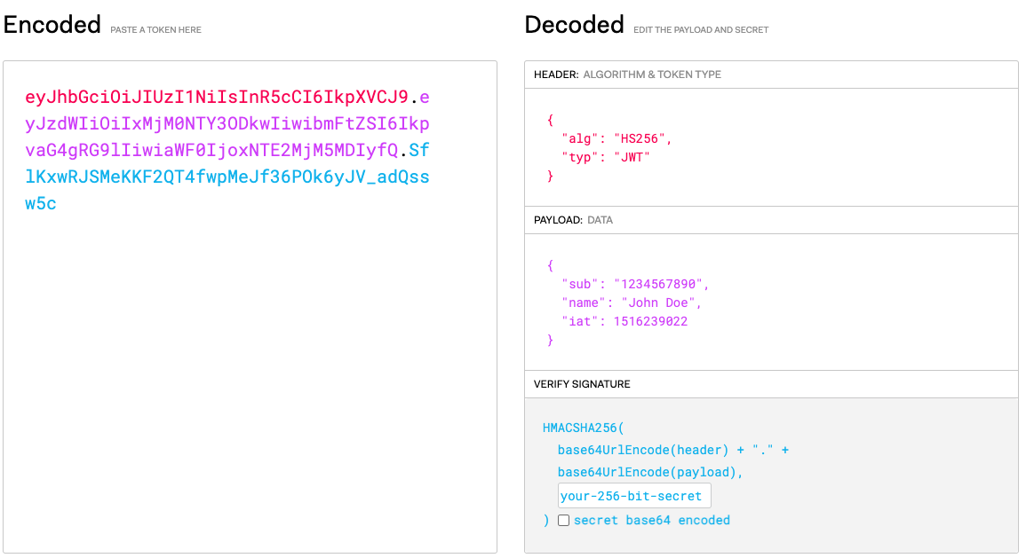
JWT 구조
Header : Signature를 해싱하기 위한 알고리즘 정보들이 담겨 있음
Payload : 서버와 클라이언트가 주고 받는 시스템에서 실제로 사용될 정보에 대한 내용(클레임)들이 담겨 있음
Signature : 토큰의 유효성 검증을 위한 문자열 (header + payload 정보를 비밀키로 해싱을 하여 생성)

Slide 12
JWT 토큰 종류
Access Token : 보호된 정보들(유저의 이메일, 연락처, 사진 등)에 접근할 수 있는 권한부여에 사용
Refresh Token : access token을 재발급 해주기 위한 토큰

Slide 13
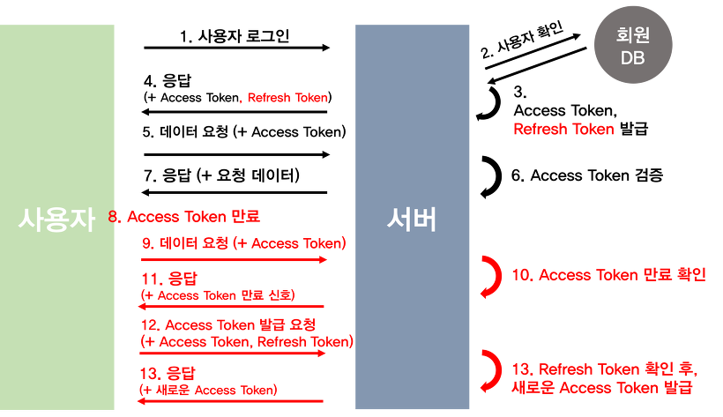
JWT 인증 절차

